Slide 1
Het is tijd

Slide 2
Om te sterven

Slide 3
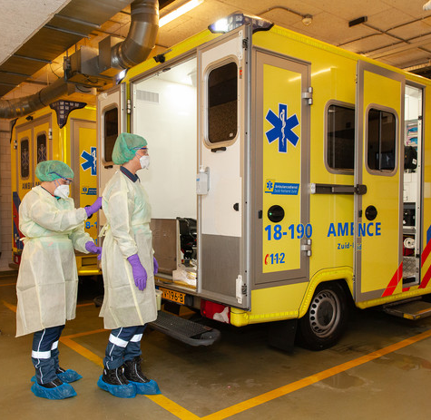
Hoe moeilijk dat ook is

Slide 4
Om zo Gods grootheid te tonen

Slide 5
Laat je meetrekken door Jezus

